Slide 1
Corso di Chimica dell’ Ambiente
Laurea Magistrale in
Biologia per la Sostenibilità
Prof.ssa Elena Chianese
Dip. di Scienze e Tecnologie
Università Parthenope
Tel. 0815476631
elena.chianese@uniparthenope.it
Argomento della presentazione: dimensioni, composizione ed origini del particolato atmosferico.
Corso di Chimica dell’ Ambiente
1

Slide 2
Come detto, il fenomeno delle piogge acide consiste nella presenza, in fase condensata, di molecole acide quali H₂SO₄ e HNO₃
Queste molecole oltre ad entrare nella fase acquosa possono essere neutralizzate (possono ciò reagire con specie basiche) in fase gassosa.
La specie basica più abbondante in atmosfera è l’ammoniaca NH₃.
La principale fonte biogenica dell’ammoniaca è la reazione di idrolisi dell’urea:
CO(NH₂)₂ + H₂O = CO₂ + 2NH₃
L’ammoniaca può reagire sia con l’acido solforico che nitrico per formare i corrispondenti Sali:
NH₃ + H₂SO₄ = NH₄HSO₄
Reazioni acido base con acido solforico
NH₃ + NH₄HSO₄ = (NH₄)₂SO₄
Reazione acido base con acido nitrico
NH₃ + HNO₃ = NH₄NO₃
I Sali cosi formati possono andare a costituire una fase solida aerodispersa che prende il nome di particolato atmosferico.
Corso di Chimica dell’ Ambiente
2

Slide 3
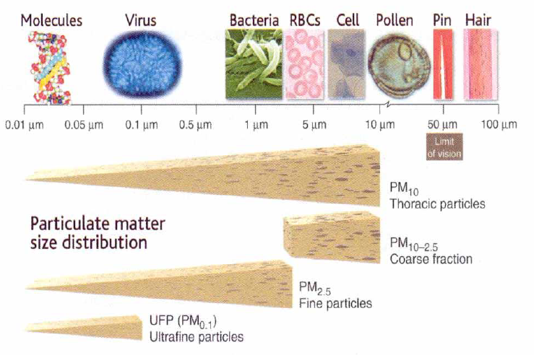
Il particolato
Aerosol atmosferico sistema multifase disperso, contenente gas e particelle sospese: costituito da una miscela di fase liquida e/o solida con dimensioni del diametro da pochi nm a 100 µm.
Corso di Chimica dell’ Ambiente
3

Slide 4
ATTUALITA’ DEL PROBLEMA RAPPRESENTATO DAGLI AEROSOL ATMOSFERICI
Effetti sul clima, sia in modo diretto (scattering e assorbimento della radiazione solare), sia in modo indiretto (CCN, modificazione dell’abbondanza e dell’intensità delle precipitazioni)
Most of Europe experienced temperature increases this century larger than the global average, and enhanced precipitation in the northern half and decreases in the southern half of the region. Projections of future climate, not taking into account the effect of aerosols, indicate that precipitation in high latitudes of Europe may increase, with mixed results for other parts of Europe. The current uncertainties about future precipitation are mainly exacerbated by the effects of aerosols.
GCM projections, though undergoing continuous improvements, remain too uncertain over a region such as Europe to draw more than very tentative conclusions.
(IPCC Third Report, The Regional Impacts of Climate Change)
Corso di Chimica dell’ Ambiente
4

Slide 5
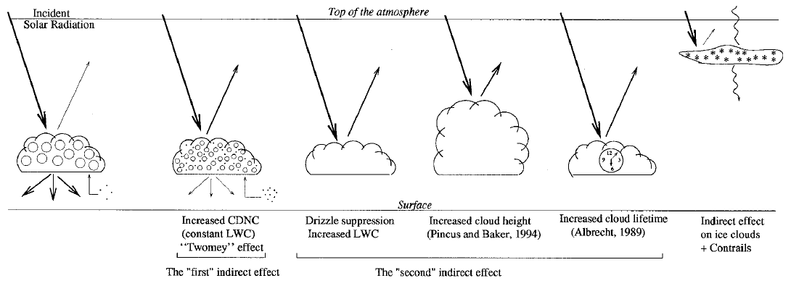
Effetto diretto: modifica dello scattering e riflettività da parte delle particelle di aerosol
I effetto indiretto: modifica dell’efficienza di precipitazione con una maggiore ritenzione di acqua liquida (cloud albedo effect)
II effetto indiretto: modifica del tempo di vita (cloud lifetime effect)
“without aerosols there would be no cloud and no precipitations“. Aitken (1988), Nature
Corso di Chimica dell’ Ambiente
5

Slide 6
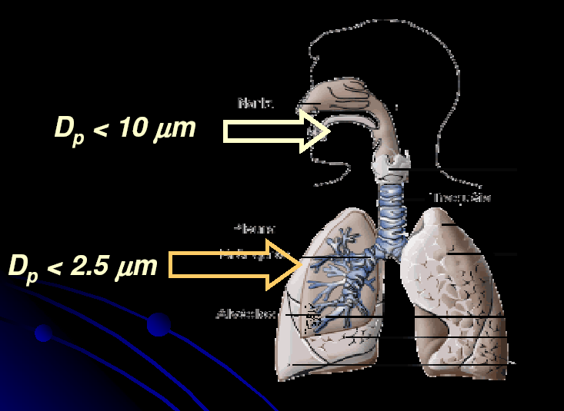
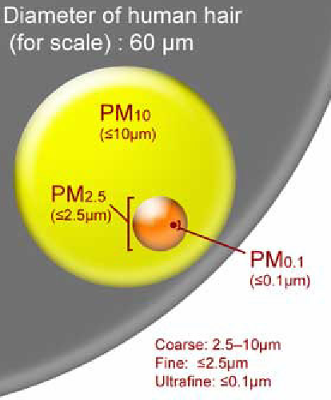
ATTUALITA’ DEL PROBLEMA RAPPRESENTATO DAGLI AEROSOL ATMOSFERICI
Effetti sulla salute umana
Interazione fra le particelle e la superficie cellulare (deposizione di sostanze tossiche o reattive, IPA e loro nitroderivati, metalli, prodotti di ossidazione)
Effetti infiammatori
Interazione con il sistema nervoso centrale
Documentata statisticamente la relazione fra PM e mortalità, ospedalizzazione ed aumento dei fenomeni asmatici ed allergici
Aumento di 0.5÷1.5% della mortalità per un aumento di 10 μg/m³ PM10 (Pope, 2000)
A questi vanno poi aggiunti gli effetti sulla vegetazione e sulle opere di interesse storico artistico (annerimento e corrosione).
Corso di Chimica dell’ Ambiente
6

Slide 7
Agli effetti prima elencati vanno poi aggiunti gli effetti sulla vegetazione e sulle opere di interesse storico artistico (annerimento e corrosione).
Corso di Chimica dell’ Ambiente
7

Slide 8
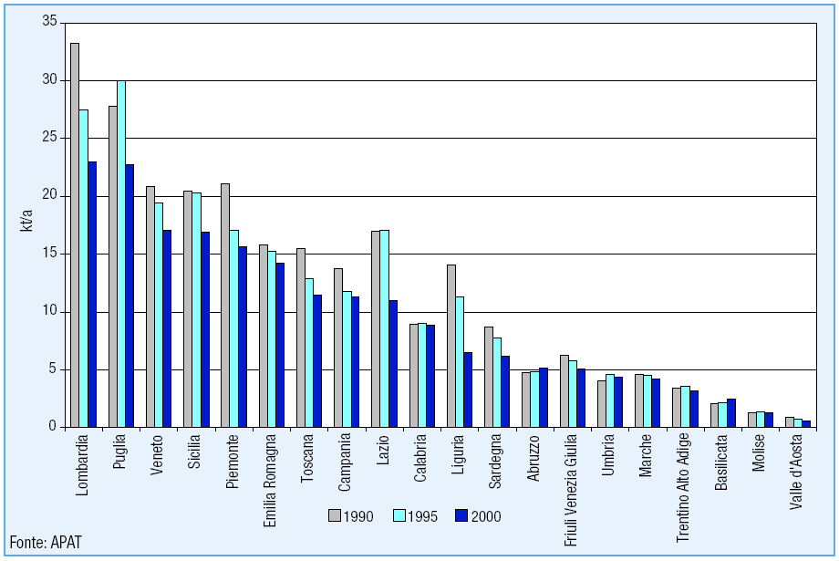
Emissioni di PM10 nel 2000. Disaggregazione regionale
Fonte: APAT, Annuario dei dati ambientali, edizione 2005-2006
Corso di Chimica dell’ Ambiente
8

Slide 9
Incertezze dovute a:
Varietà delle sorgenti (sea spray, soil dust, emissioni vulcaniche, erosione del vento, combustione di biomasse, combustione di combustibili fossili, emissioni da processi industriali)
Complessità dei processi fisici (nucleazione omogenea ed eterogenea, condensazione, evaporazione, trasferimento di massa da e verso l’interno della particella, fenomeni di deliquiscenza, settling gravitazionale, dimensioni)
Complessità della composizione chimica (carbonati, solfati, silicati e cloruri di origine naturale, carbonio organico, carbonio elementare, soot, elementi di transizione, ioni inorganici)
Complessità dei fenomeni di trasporto e reattività (tempi di residenza variabili, interferenza con il ciclo idrologico, interazione dei processi di diffusione intra-particella con la reattività chimica)
Corso di Chimica dell’ Ambiente
9

Slide 10
Un problema di inquinamento correlato alla piogge acide, ma indipendente da queste, riguarda la presenza in atmosfera di particelle solide sospese, dette nell’insieme particolato atmosferico.
Si tratta di particelle minerali ed organiche con composizione chimica e morfologia variabili nel tempo, nello spazio e dipendenti dalla dimensione.
1° classe: nuclei di Aitken di dimensioni inferiori a 0.1 µm.
2° classe: intervallo 0.1-1 µm, dette particelle di accumulazione. Derivano dalla disgregazione di particelle più grandi, dalle attività antropiche o dall’aggregazione di particelle più piccole.
3° classe: particelle grossolane, dimensioni superiori a 1 µm in gran parte generate da processi meccanici.
PM1
vapori a bassa
volatilità
composti di alta
PM2.5
massa molecolare
nucleazione
PM10
eterogenea
polveri vulcaniche
nucleazione
+
omogenea ad alta
sabbia desertica
temperatura
+
coagulazione
aerosol marino
coagulazione
0.001
0.01
0.1
0.1
1
1
10
10
100
100
μ
Diametro particelle,
μ
m
m
iperfine
ultrafine
fine
grossolano
Corso di Chimica dell’ Ambiente
10

Slide 11
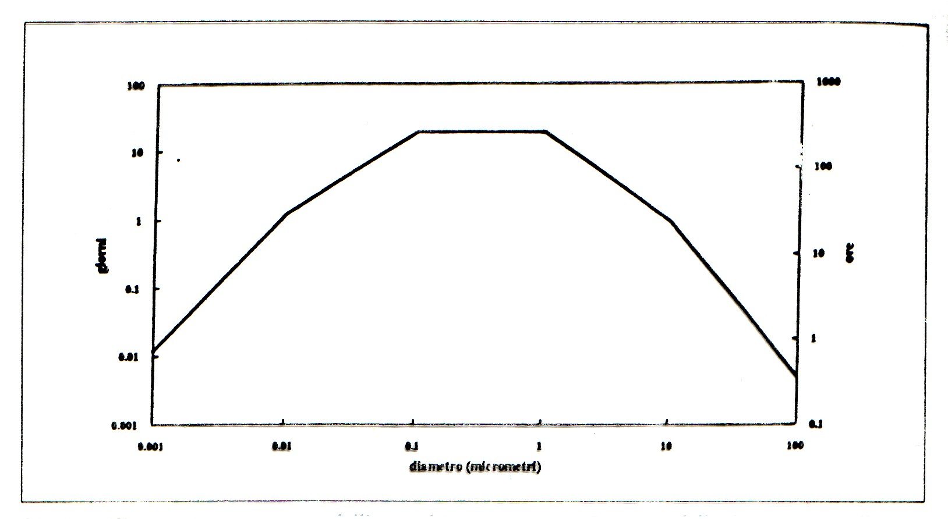
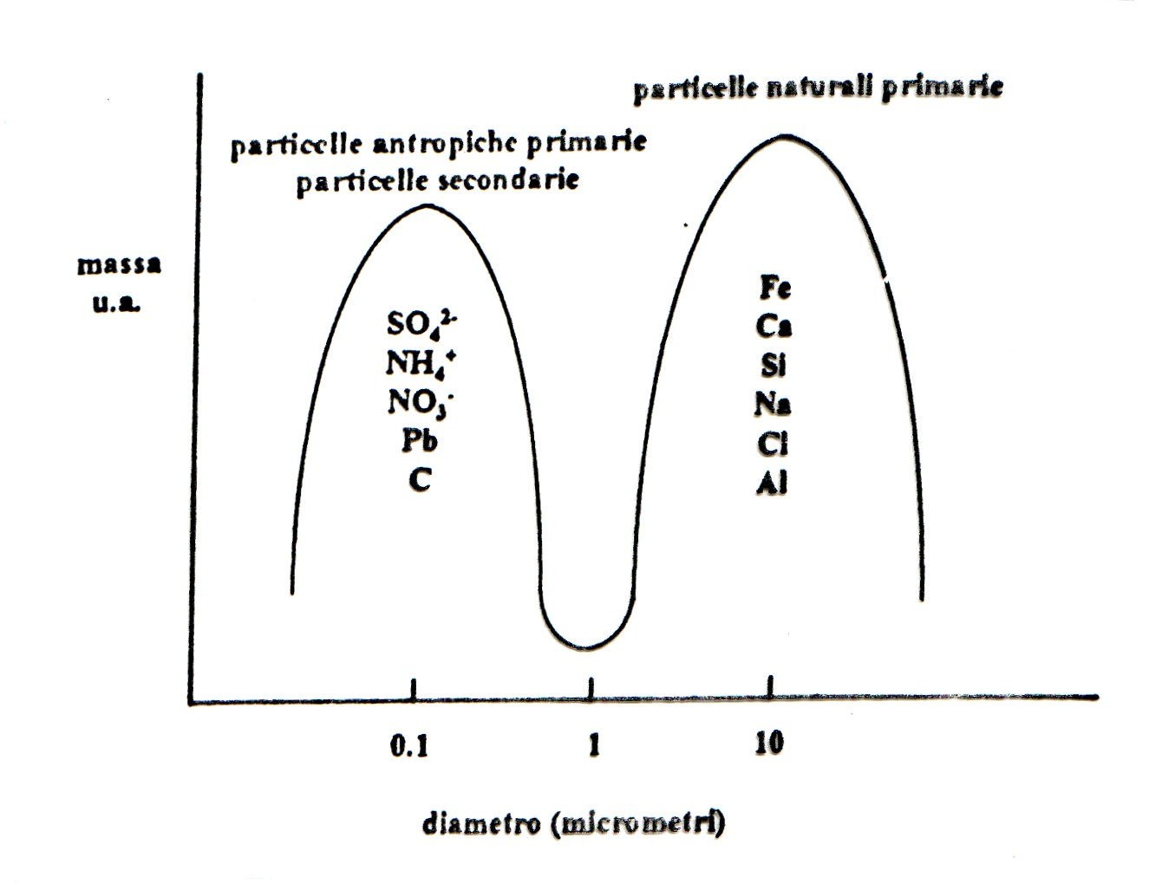
Le dimensioni sono un aspetto fondamentale in quanto ne determinano il tempo di permanenza in atmosfera . Particelle molto piccole e molto grandi «vivono» le prime perché condensano in particelle più grandi, le seconde perché essendo pesanti tendono a depositarsi.
giorni
diametro
Distinguere le dimensioni è un aspetto fondamentale nella determinazione delle proprietà e della pericolosità della frazione del particolato considerato; le due frazioni principali, indicate di fianco hanno infatti composizione molto differente.
Corso di Chimica dell’ Ambiente
11

Slide 12
Esempio di differenza di composizione dell’aerosol in dipendenza dalla sua provenienza.
Corso di Chimica dell’ Ambiente
12

Slide 13
Le diverse frazioni vengono indicate con la sigla PM (Particulate Matter) seguita dall’indicazione del dimetro di riferimento: da un punto di vista legislativo le frazioni più importanti sono le PM₁, PM_{2.5} e PM₁₀ (rispettivamente meno di 1, meno di 2.5 e meno di 10 µm).
Ciascuna di queste frazioni può avere origine primaria o secondaria:
Particolato primario:
emesso da fronti dirette, principalmente combustione oppure emissioni naturali ( vulcani, incendi di boschi o foreste)
Particolato secondario:
Prodotto da reazioni fotochimiche e processi di ossidazione a carico delle emissioni di precursori antropogenici e naturali (NO_{x}, SO_{x}, VOC, ammoniaca, etc)
In generale è valida l’associazione:
Particelle primarie da emissioni antropiche
Particelle primarie da emissioni biogeniche
Frazioni sottili, PM1 e PM2.5
Frazioni grossolane, PM10
Particelle secondarie
Corso di Chimica dell’ Ambiente
13

Slide 14
COSA CI ASPETTIAMO DI TROVARE
solfato
Frazione minerale
Composti organici
ammonio
nitrato
Sale marino
Carbonio grafitico (soot)
0.01
0.1
1.0
10
μm
Diametro (Dp)
Componenti diversi presentano distribuzioni dimensionali differenti
Importanza della segregazione dimensionale nel campionamento
Corso di Chimica dell’ Ambiente
14

Slide 15
Gli elementi
La mappatura degli elementi presenti nelle diverse frazioni di polveri è fondamentale per la determinazione della pericolosità delle polveri stesse.
Na, Cl
Componente marina
Al, Si, Ca, Ti, Sr
Componente crostale
K, Zn, Rb
Combustione di biomasse
Zn, Ba, Cu, Sb
Derivano dall’usura di pneumatici e freni
Zn, Pb, Cr, Ni, Mn, Cu, Cd
Processi industriali
Gli elementi derivati dalle attività di tipo antropico caratterizzano le frazioni fini delle polveri, ossi a quelle ad elevate penetrazione nell’apparato respiratorio. Anche se hanno basse concentrazioni in atmosfera, si accumulano sulle polveri.
Corso di Chimica dell’ Ambiente
15

Slide 16
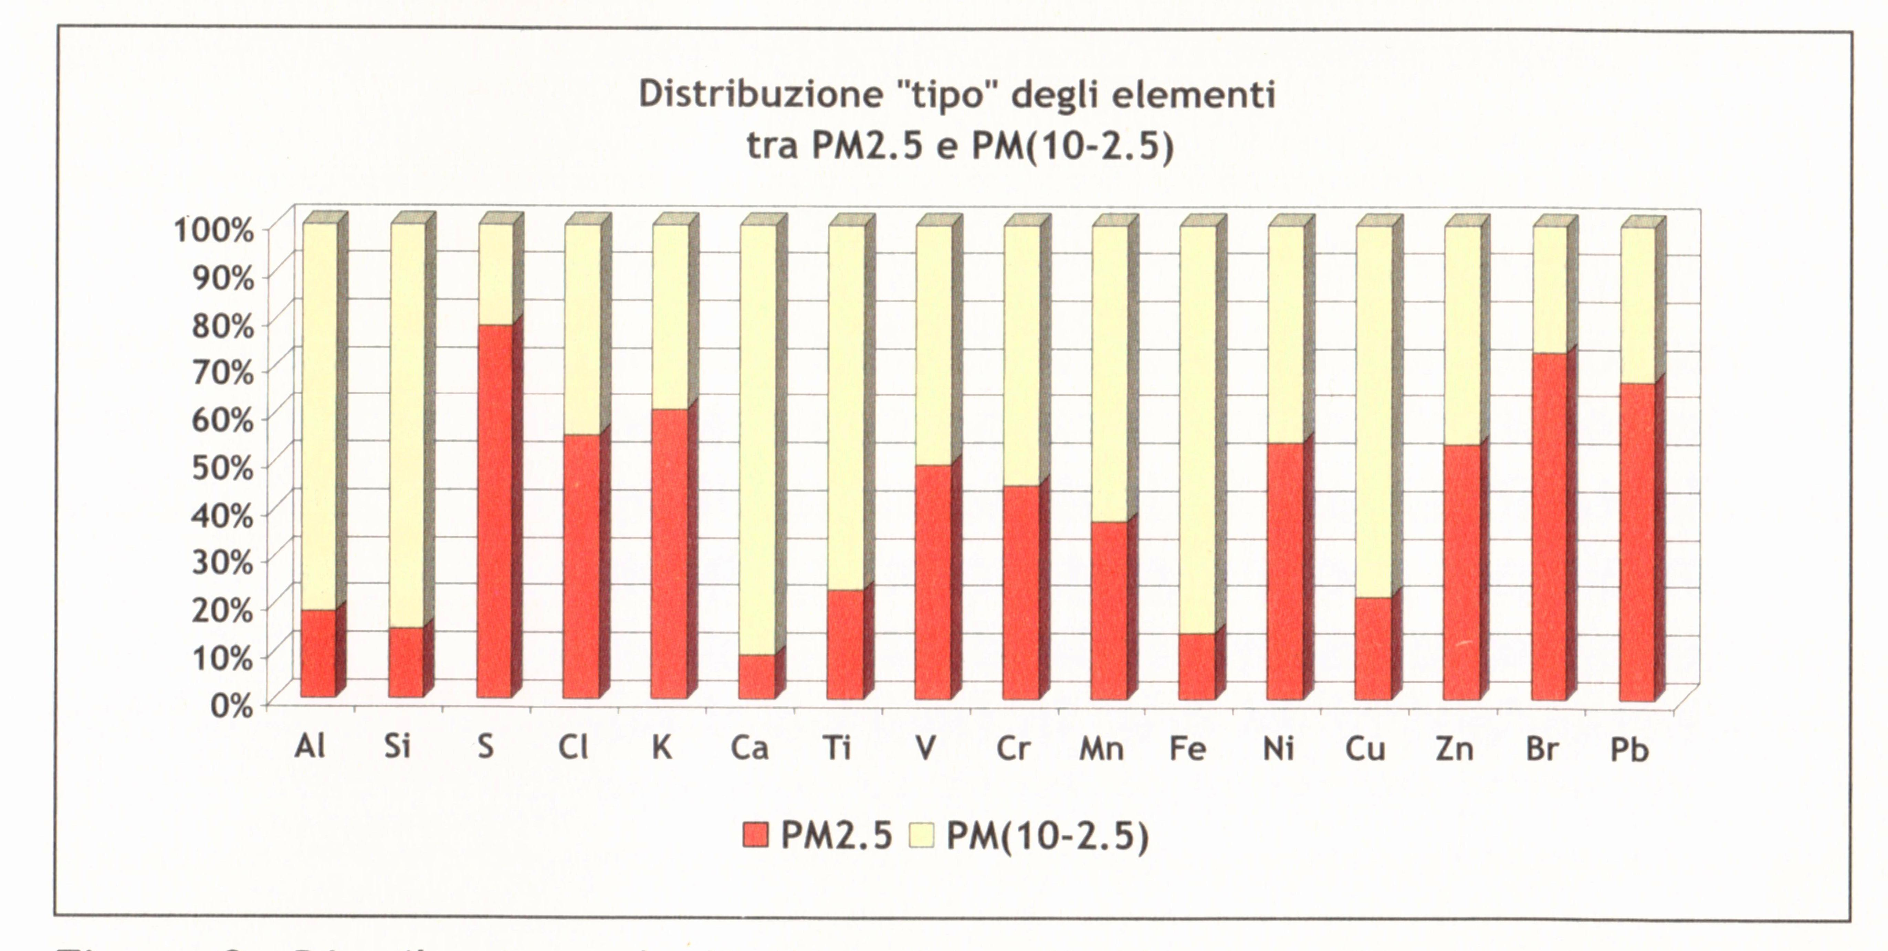
Gli elementi
Nell’elenco prima visto compaiono molti metalli tossici per l’uomo, immessi in atmosfera dai processi industriali.
Hanno concentrazioni solitamente basse, ma possono accumularsi e persistere nell’ambiente, a seguito della loro deposizione sul terreno e nei bacini idrici. Il loro effetto sulla salute è molto legato alla dimensione delle particelle cui tendono a legarsi.
Il calcolo dei rapporti tra i componenti Ca/Ti, Si/Ca, Si/Fe, Al/Fe consentono di riconoscere la zona di provenienza.
Corso di Chimica dell’ Ambiente
16

Slide 17
La componente ionica del particolato
La componente ionica costituisce quantitativamente e qualitativamente, una importante frazione del particolato atmosferico, sia in aree urbane che remote. Rientrano in tale classe sia componenti di origine primaria che secondaria.
Na⁺, Ca²⁺, Mg²⁺
SO₄²⁻, NO₃⁻, NH₄⁺
HCOO⁻, H₃CCOO⁻, C₂O₄²⁻
Fonti naturali: erosione crostale, spray marino, incendi forestali, trasporto eolico (primavera ed estate, Saharan dust)
Fonti naturali e non: trasformazioni in atmosfera dei precursori gassosi provenienti da processi di combustione, emissioni da attività agricole, traffico
Fonti naturali e non: processi emissivi (combustione di biomasse) o attività biologiche marine
Componente primaria
Componente secondaria
Componente organica
Na⁺, Ca²⁺, Cl⁻ ,Mg²⁺
Spray marino,
Caratterizza principalmente il particolato di dimensioni maggiori ad 1 µm, sui quali pesa con percentuali variabili dall’1 al 10%, si raggiungono picchi del 50 % durante gli episodi di Saharan dust. Variazione stagionale.
K⁺, Ca²⁺, Mg²⁺ altri metalli erosione crostale, ma non solo!!
F⁻, Br⁻ processi industriali
Corso di Chimica dell’ Ambiente
17

Slide 18
La componente ionica del particolato
La componente ionica costituisce quantitativamente e qualitativamente, una importante frazione del particolato atmosferico, sia in aree urbane che remote. Rientrano in tale classe sia componenti di origine primaria che secondaria.
Na⁺, Ca²⁺, Mg²⁺
SO₄²⁻, NO₃⁻, NH₄⁺
HCOO⁻, H₃CCOO⁻, C₂O₄²⁻
Fonti naturali: erosione crostale, spray marino, incendi forestali, trasporto eolico (primavera ed estate, Saharan dust)
Fonti naturali e non: trasformazioni in atmosfera dei precursori gassosi provenienti da processi di combustione, emissioni da attività agricole, traffico
Fonti naturali e non: processi emissivi (combustione di biomasse) o attività biologiche marine
Componente primaria
Componente secondaria
Componente organica
Contribuisce significativamente alle frazioni più sottili, ed ha un forte impatto sia in termini di quantità che di effetti sulla salute. Deriva dai processi di ossidazione e foto- trasformazione delle componenti gassose. Si formano prima le forme acide che poi per reazione con il materiale solido alcalino produce i Sali. Complessivamente è costante nel tempo, ma le singole componenti variano con la stagione.
SO₄²⁻
NO₃⁻
Origine naturale primaria e secondaria ed antropica secondaria. Fonti primaria principali: erosione crostale dei minerali contenenti S che emissioni da sale marino.
Le attività secondarie sono legate alla trasformazione dell’SO₂ da fonti antropiche o naturali. Questa componente aumenta in condizioni di smog fotochimico. Tempi di residenza lunghi
Proviene dagli ossidi di azoto. Poiché spesso si combina con lo ione ammonio, si ritrova anche nelle frazioni grossolane.
NH₄⁺
Deriva dall’ammoniaca, da fonti naturali (fissazione dell’N) ed antropiche (uso di fertilizzanti) . Deriva anche dalla decomposizione del materiale organico, è quindi un indicatore di produttività.
Corso di Chimica dell’ Ambiente
18

Slide 19
La componente ionica del particolato
La componente ionica costituisce quantitativamente e qualitativamente, una importante frazione del particolato atmosferico, sia in aree urbane che remote. Rientrano in tale classe sia componenti di origine primaria che secondaria.
Na⁺, Ca²⁺, Mg²⁺
SO₄²⁻, NO₃⁻, NH₄⁺
HCOO⁻, H₃CCOO⁻, C₂O₄²⁻
Fonti naturali: erosione crostale, spray marino, incendi forestali, trasporto eolico (primavera ed estate, Saharan dust)
Fonti naturali e non: trasformazioni in atmosfera dei precursori gassosi provenienti da processi di combustione, emissioni da attività agricole, traffico
Fonti naturali e non: processi emissivi (combustione di biomasse) o attività biologiche marine
Componente primaria
Componente secondaria
Componente organica
HCOO⁻, H₃CCOO⁻
Sono prevalentemente di origine secondaria quindi caratterizzano il particolato fine, poiché possono formare anche Sali, si ritrovano anche nella frazione grossolana. Sono ubiquitari, si spostano su lunghe distanza, le impronte digitali sono variabili. Indicano sempre trasformazione di biomassa.
Sono i più abbondanti. Si originano da emissioni antropiche primarie e da processi di combustione di biomassa.
Corso di Chimica dell’ Ambiente
19

Slide 20
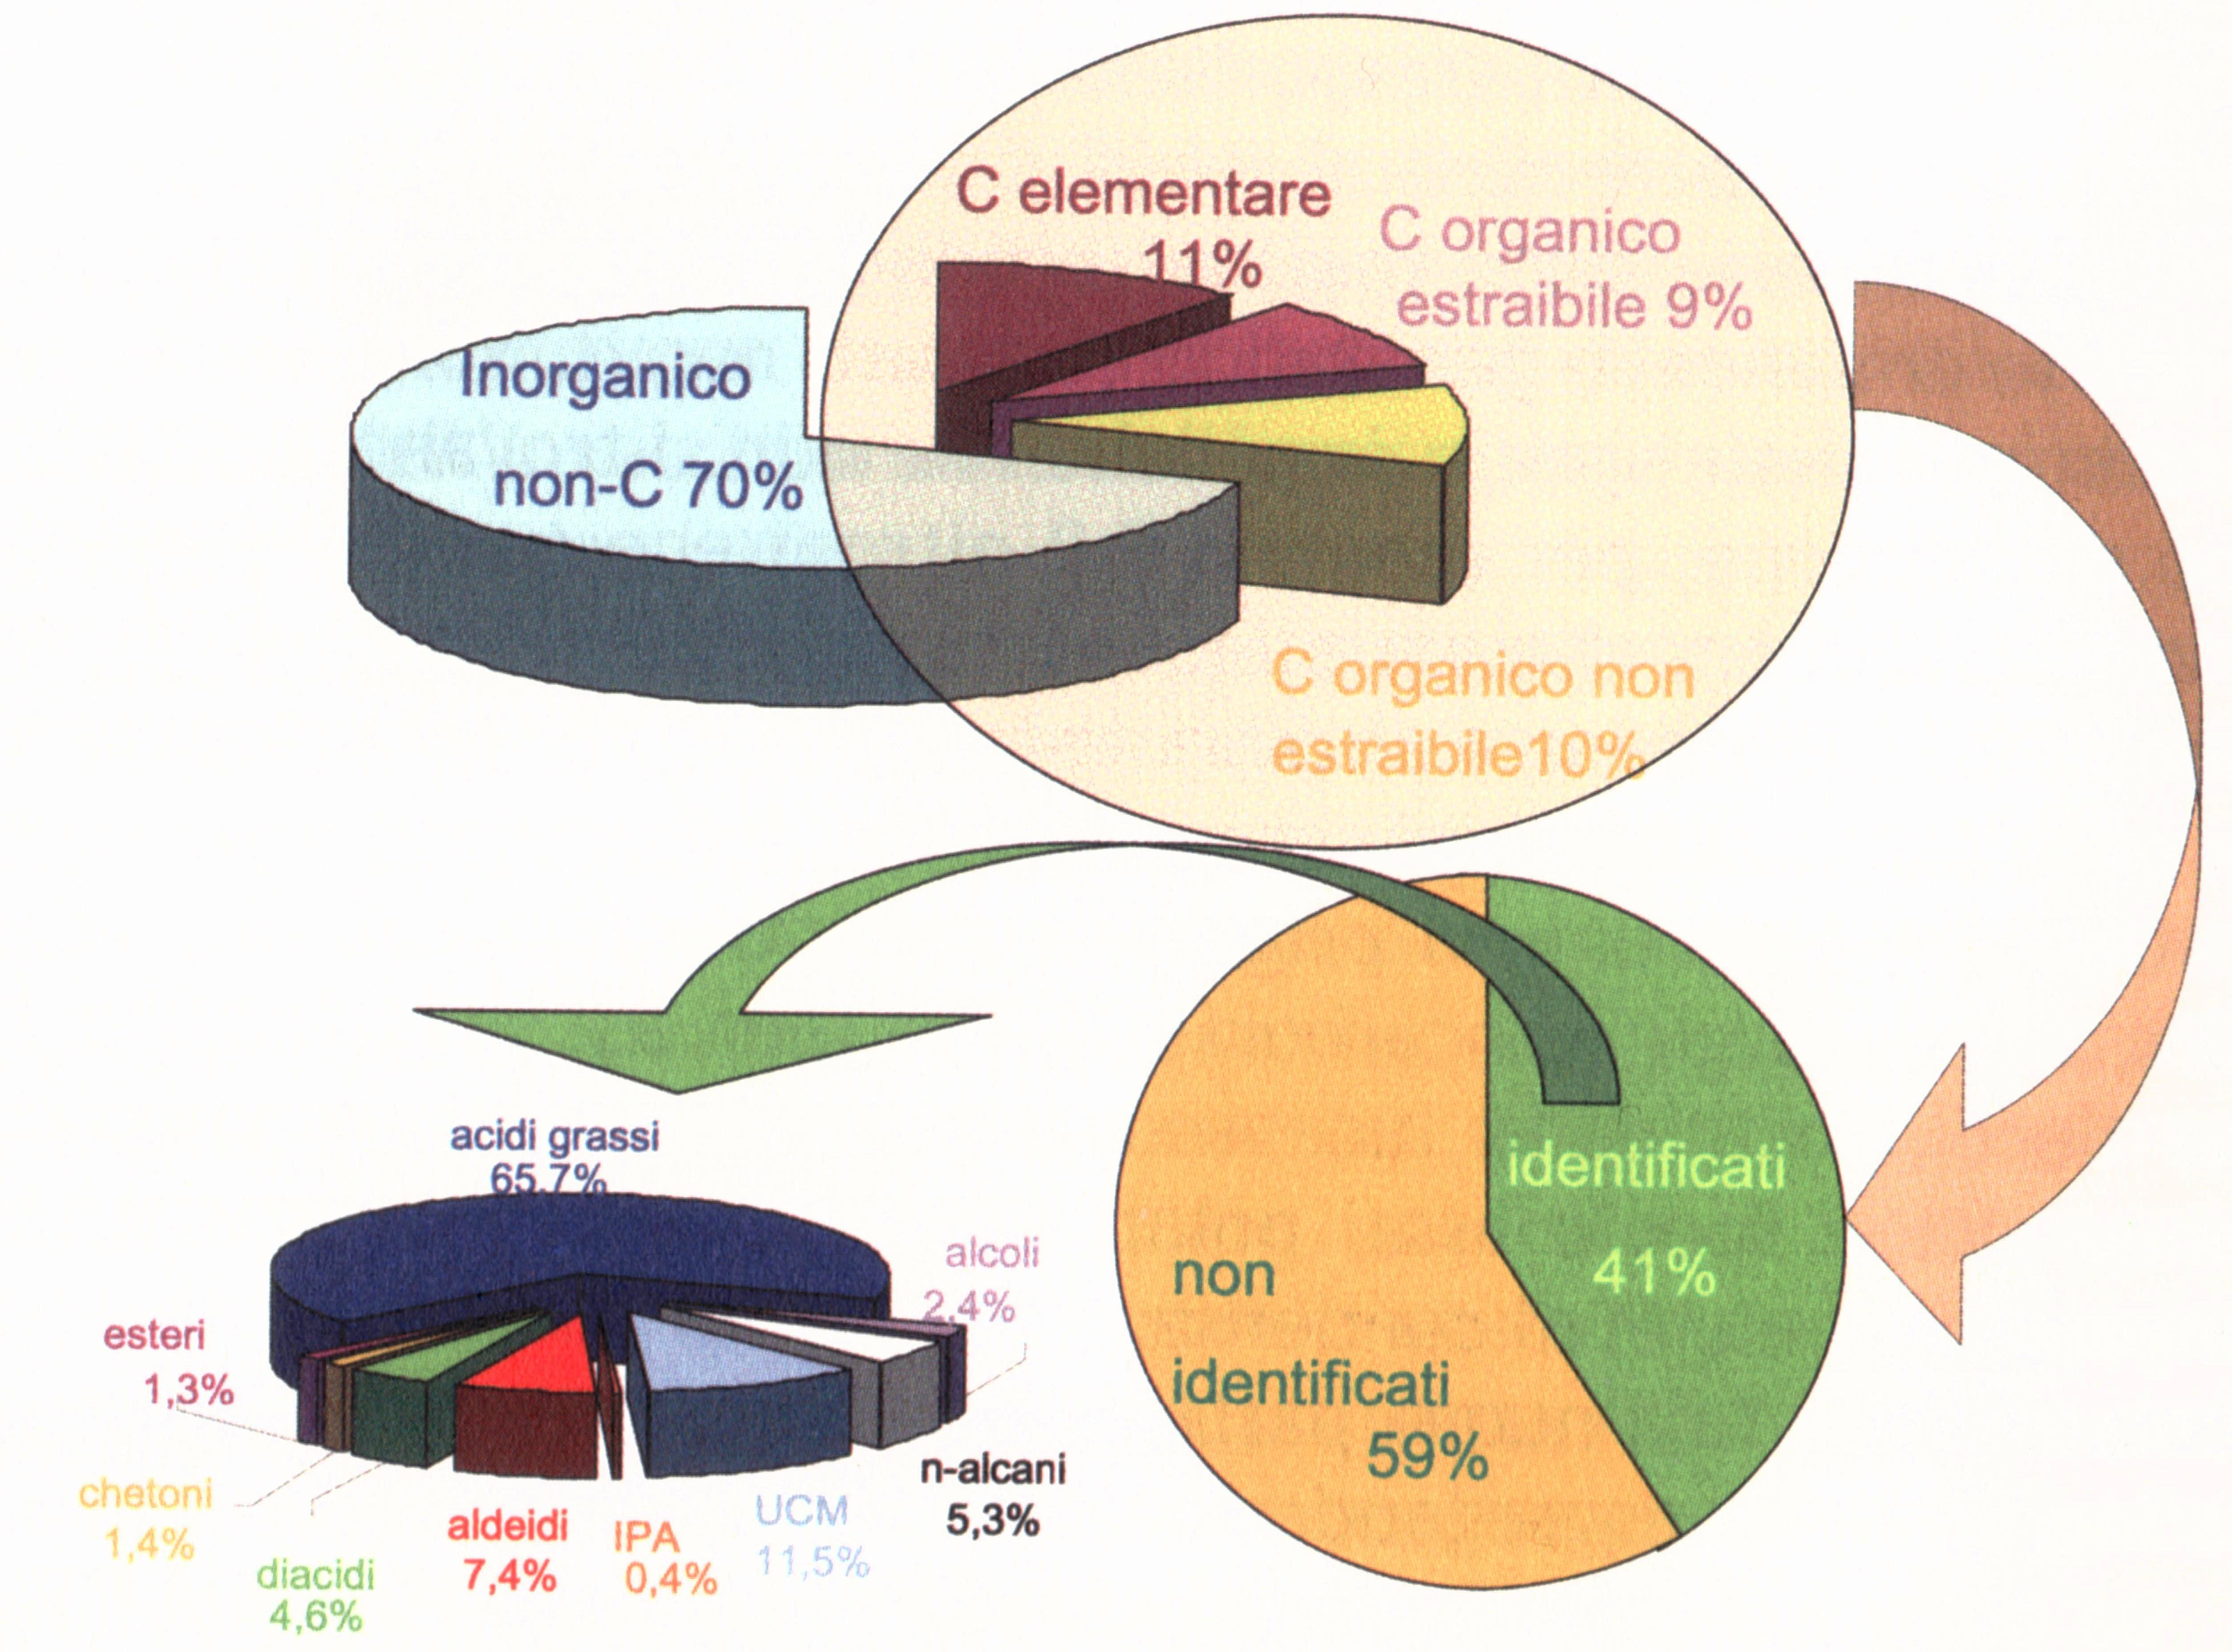
La componente carboniosa
La componente carboniosa ammonta a circa il 50% della massa totale. Nella analisi del C si distinguono le frazioni EC (carbonio elementare) ed OC (carbonio organico), con caratteristiche chimiche e fisiche molto differenti. A questi va poi aggiunta una piccola percentuale di carbonio inorganico (prevalentemente carbonato).
OC= primario (dai processi di combustione del materiale organico, emissioni biogeniche) e secondaria (conversioni gas-particella, condensazione ed adsorbimento chimico di molecole organiche)
EC= primario, emesso dalla combustione incompleta del C. viene indicato spesso come Black Carbon
Caratterizza soprattutto le frazioni fini del particolato. Ha una composizione molto complessa, contenendo moltissime specie. Le classi principali che è possibile riscontrare sono:
1- composti neutri non polari: alcani, alcheni lineari.
2- composti neutri a media polarità: IPA, nitro IPA, dibenzodiossine clorurate e PCDF.
3- specie neutre polari: composti carbonilici (aldeidi e chetoni), alcoli, droghe
4- frazione acida: acidi grassi, fenoli nitro e cloro derivati, ossiacidi, acido benzoico.
Ha struttura chimica simile alla grafite, con alcuni gruppi funzionali contenenti O, S, H, N. ha effetti negativi sulla salute, causa il soiling delle superfici. È molto importante anche per i suoi effetti sull’assorbimento della radiazione solare. È causa di degrado delle superfici lapideee in quanto catalizza le reazioni di ossidazioni (croste nere).
Corso di Chimica dell’ Ambiente
20

